Slide 1
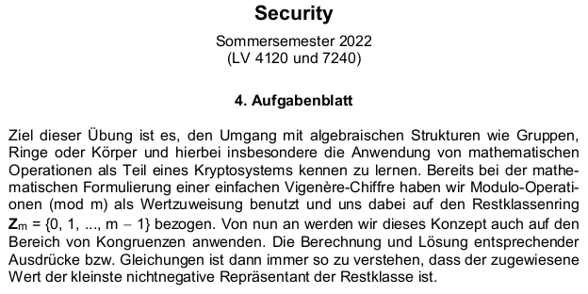

Slide 2
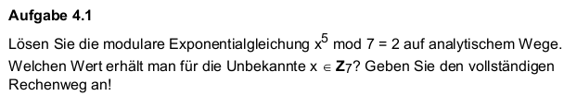


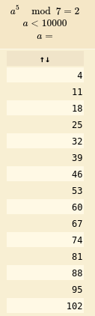
We can get one answer of the problem like this:
x^5 mod 7 = 2
=> x = 2^5 mod 7
x = 4

Slide 3

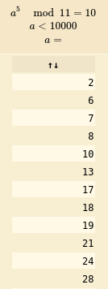
Other example:
x^5 mod 11 = 10
=> x = 10^5 mod 11
x = 10

Slide 4
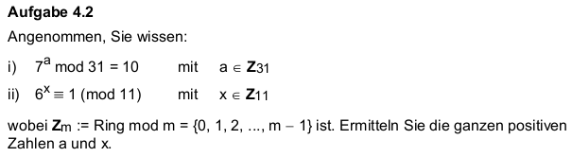
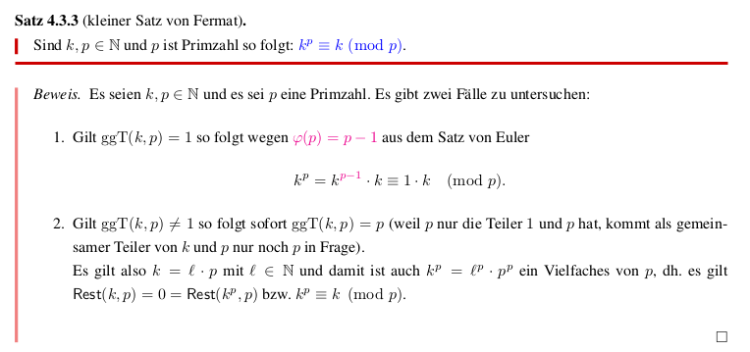
satz von Fermat fuer 2.Gleichung

Slide 5
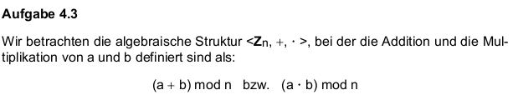
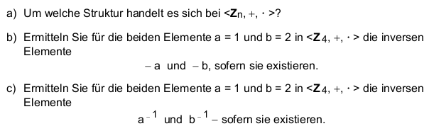

a) ring
wann ist ein ring ein koerper?
Ein ring ist ein Koerper, wenn alle elemente des Rings ein Inverse haben

Slide 6
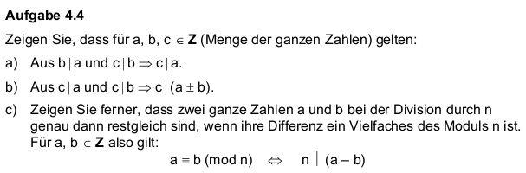

Slide 7
